Slide 1

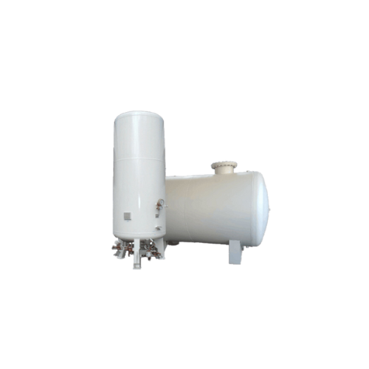
BÌNH KHÍ HÓA LỎNG LPG
BÀI GIẢNG HUẤN LUYỆN AN TOÀN LAO ĐỘNG
BẢN QUYỀN THUỘC AN TOÀN LAO NAM VIỆT

Slide 2
Một số vụ tai nạn lao động khi vận hành bình khí hóa lỏng LPG
Khi làm việc trong ngành công nghiệp vận hành bình khí hóa lỏng (LPG), công nhân thường phải đối mặt với nhiều nguy hiểm tiềm ẩn:
  Rò rỉ khí LPG
  Nổ bình LPG
  Cháy LPG
  Nhiễm độc
  TNGT (Tai Nạn Giao Thông)

Slide 3
Tóm tắt bài học
1. Giới thiệu
2. Thành Phần Và Chức Năng Của bình khí hóa lỏng LPG
3. Kiểm tra và bảo trì an toàn trước khi vận hành bình khí hóa lỏng LPG
4. Quy trình vận hành an toàn bình khí hóa lỏng LPG
5. Đánh giá rủi ro và quản lý mối nguy khi vận hành bình khí hóa lỏng LPG
6. Các yếu tố ảnh hưởng đến an toàn lao động khi vận hành bình khí hóa lỏng LPG
7. Đào tạo an toàn lao động về kỹ năng vận hành bình khí hóa lỏng LPG
8. Ý nghĩa của an toàn lao động trong việc vận hành bình khí hóa lỏng LPG

Slide 4
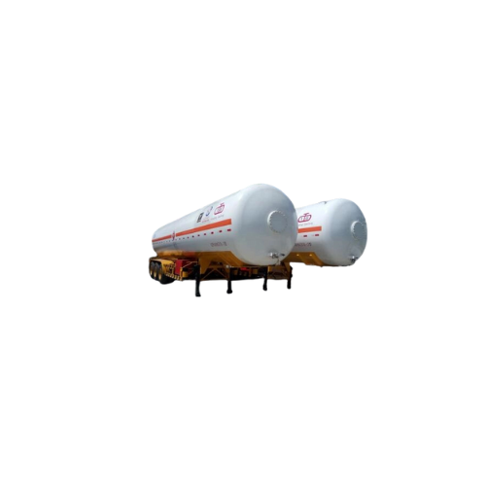
Giới thiệu
A. Tổng quan về tầm quan trọng của an toàn lao động khi vận hành bình khí hóa lỏng LPG
An toàn lao động khi vận hành bình khí hóa lỏng (LPG) là một yếu tố không thể phủ nhận đối với ngành công nghiệp này. Việc tuân thủ các quy trình an toàn đúng mức không chỉ bảo vệ sức khỏe và tính mạng của nhân viên mà còn đảm bảo sự ổn định của quá trình sản xuất và vận hành.
Môi trường làm việc an toàn giúp tạo điều kiện cho nhân viên làm việc một cách tập trung, tăng hiệu suất làm việc và giảm thiểu nguy cơ tai nạn.

Slide 5
Giới thiệu
B. Các giao thức và quy định an toàn quan trọng khi vận hành bình khí hóa lỏng LPG
Kiểm tra định kỳ và bảo dưỡng: Việc kiểm tra định kỳ và bảo dưỡng các thiết bị, hệ thống liên quan đến LPG như van an toàn, bình chứa, ống dẫn và thiết bị đo lường là cực kỳ quan trọng.
Huấn luyện và đào tạo: Nhân viên tham gia vận hành và xử lý LPG cần được huấn luyện đầy đủ về các quy trình an toàn, biện pháp phòng ngừa tai nạn và cách xử lý tình huống khẩn cấp.

Slide 6
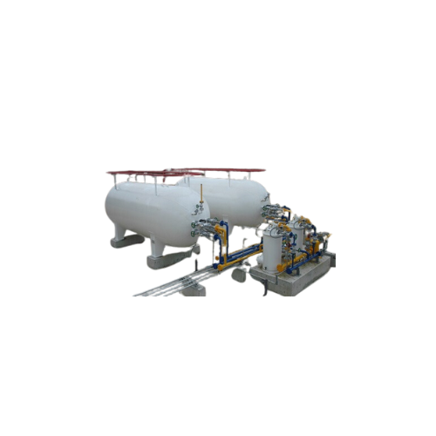
Thành Phần Và Chức Năng Của bình khí hóa lỏng LPG
A. Các thành phần khác nhau của bình khí hóa lỏng LPG:
Bình chứa: Đây là phần chính của hệ thống, nơi LPG được lưu trữ dưới dạng lỏng. Bình chứa thường được làm từ thép chịu lực và được thiết kế để chịu được áp suất cao của khí LPG.
Van an toàn: Van an toàn là một phần quan trọng của bình LPG để kiểm soát áp suất và ngăn chặn các sự cố có thể xảy ra do áp suất quá cao. Khi áp suất bên trong bình vượt quá mức an toàn, van sẽ tự động kích hoạt để giảm áp suất.

Slide 7
Thành Phần Và Chức Năng Của bình khí hóa lỏng LPG
B. Cấu trúc và nguyên lý hoạt động của bình khí hóa lỏng LPG:
Bình khí hóa lỏng (LPG) là một hệ thống phức tạp được thiết kế để lưu trữ và vận chuyển khí dưới dạng lỏng.
Cấu trúc của bình LPG thường bao gồm một bình chứa chịu được áp suất cao, van an toàn để kiểm soát áp suất, ống dẫn để dẫn khí và các thiết bị khác như van điều khiển và hệ thống đo lường.

Slide 8
Thành Phần Và Chức Năng Của bình khí hóa lỏng LPG
C. Ứng dụng trong ngành sản xuất của bình khí hóa lỏng LPG:
Ngành thực phẩm: Trong ngành thực phẩm, LPG thường được sử dụng để cung cấp nhiệt cho các quy trình như nấu nướng, chiên và nướng. Sự linh hoạt của LPG cho phép điều chỉnh nhiệt độ một cách dễ dàng, giúp kiểm soát quá trình nấu nướng và đảm bảo chất lượng sản phẩm cuối cùng.
Ngành hóa chất: Trong các nhà máy hóa chất, LPG thường được sử dụng làm nguồn nhiên liệu cho các quy trình sản xuất như tổng hợp hóa chất, tạo nhiệt độ cao và cung cấp năng lượng cho các thiết bị chạy bằng nhiên liệu.

Slide 9
Thành Phần Và Chức Năng Của bình khí hóa lỏng LPG
D. Những rủi ro liên quan đến việc vận hành bình khí hóa lỏng LPG:
Nguy cơ cháy nổ: LPG là một chất dễ cháy và nổ khi tiếp xúc với ngọn lửa hoặc các nguồn nhiệt khác. Nếu không tuân thủ các quy trình an toàn hoặc xử lý LPG một cách không đúng cách, có thể dẫn đến các vụ cháy nổ nghiêm trọng, gây thiệt hại về tài sản và nguy hiểm đến tính mạng.
Rò rỉ và phát tán khí: Rò rỉ LPG có thể xảy ra do hỏng hóc trong hệ thống, vật liệu kém chất lượng hoặc sơ xuất trong quá trình vận hành. Khí LPG rò rỉ có thể gây ra nguy cơ nổ hoặc gây hại cho sức khỏe nếu hít phải trong môi trường không thoáng đãng.

Slide 10
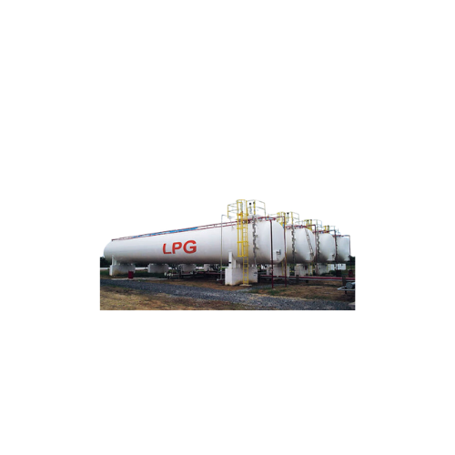
Kiểm tra và bảo trì an toàn trước khi vận hành bình khí hóa lỏng LPG
A. Kiểm tra an toàn trước khi vận hành bình khí hóa lỏng LPG
Kiểm tra bình chứa: Đảm bảo rằng bình LPG không bị hỏng, gỉ sét hoặc có bất kỳ dấu hiệu nào của hỏng hóc trước khi sử dụng. Kiểm tra áp suất bên trong bình để đảm bảo rằng nó ở mức an toàn và không có rò rỉ.
Kiểm tra van an toàn: Xác minh rằng van an toàn hoạt động đúng cách bằng cách kiểm tra khả năng kích hoạt và giảm áp suất nếu cần thiết. Đảm bảo rằng van an toàn chưa từng bị kích hoạt trước đó và vẫn còn trong tình trạng hoạt động.

Slide 11
Kiểm tra và bảo trì an toàn trước khi vận hành bình khí hóa lỏng LPG
B. Hướng dẫn bảo trì bình khí hóa lỏng LPG định kỳ
Kiểm tra thường xuyên: Thực hiện kiểm tra định kỳ trên bình LPG để phát hiện sớm bất kỳ vấn đề nào có thể xảy ra. Kiểm tra áp suất bên trong bình, van an toàn và các kết nối để đảm bảo rằng chúng đều hoạt động đúng cách.
Thay thế linh kiện hỏng hóc: Nếu phát hiện bất kỳ linh kiện nào bị hỏng hoặc không hoạt động đúng cách trong quá trình kiểm tra, hãy thay thế chúng ngay lập tức. Đảm bảo rằng chỉ sử dụng linh kiện chính hãng và tuân thủ đầy đủ các hướng dẫn của nhà sản xuất.

Slide 12
Quy trình vận hành an toàn bình khí hóa lỏng LPG
A. Hướng dẫn từng bước về quy trình vận hành bình khí hóa lỏng LPG an toàn:
Kiểm tra trước khi sử dụng: Trước khi sử dụng bình LPG, hãy kiểm tra kỹ lưỡng để đảm bảo rằng nó không bị hỏng hoặc có dấu hiệu của sự cố. Kiểm tra áp suất bên trong bình và xác minh rằng tất cả các kết nối đều được gắn chặt.
Đảm bảo môi trường an toàn: Vận hành bình LPG trong môi trường có đủ thông gió và không có nguy cơ cháy nổ. Tránh vận hành bình gần các nguồn lửa hoặc điều kiện gây nguy hiểm khác.

Slide 13
Quy trình vận hành an toàn bình khí hóa lỏng LPG
B. Các biện pháp xử lý khẩn cấp và cơ chế ứng phó sự cố khi vận hành bình khí hóa lỏng LPG:
Lập kế hoạch sẵn có: Trước khi bắt đầu vận hành, đảm bảo rằng đã có một kế hoạch ứng phó sự cố cụ thể cho các tình huống khẩn cấp. Kế hoạch này nên bao gồm các biện pháp như cách sử dụng thiết bị cứu hỏa, địa điểm sơ tán và cách liên lạc với cơ quan chức năng.
Phản ứng nhanh chóng: Trong trường hợp xảy ra sự cố, phản ứng nhanh chóng là rất quan trọng. Tất cả nhân viên cần được đào tạo để biết cách ứng phó một cách nhanh chóng và hiệu quả, đồng thời đảm bảo an toàn cho bản thân và người khác.

Slide 14
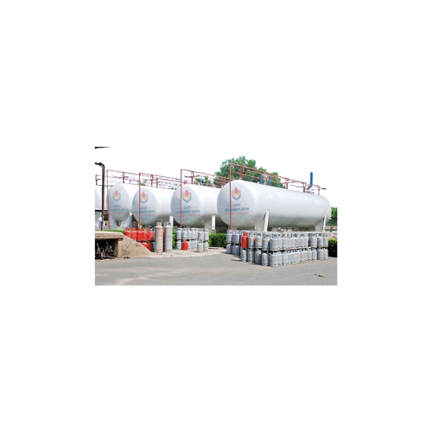
Đánh giá rủi ro và quản lý mối nguy khi vận hành bình khí hóa lỏng LPG
A. Nhận diện các rủi ro, mối nguy hiểm tiềm ẩn trong vận hành bình khí hóa lỏng LPG:
Nguy cơ cháy nổ: LPG là một chất dễ cháy và nổ khi tiếp xúc với ngọn lửa hoặc các nguồn nhiệt khác. Việc không tuân thủ các quy trình an toàn hoặc xử lý LPG một cách không đúng cách có thể dẫn đến các vụ cháy nổ nghiêm trọng, gây thiệt hại về tài sản và nguy hiểm đến tính mạng.
Rò rỉ và phát tán khí: Rò rỉ LPG có thể xảy ra do hỏng hóc trong hệ thống, vật liệu kém chất lượng hoặc sơ xuất trong quá trình vận hành. Khí LPG rò rỉ có thể gây ra nguy cơ nổ hoặc gây hại cho sức khỏe nếu hít phải trong môi trường không thoáng đãng.

Slide 15
Đánh giá rủi ro và quản lý mối nguy khi vận hành bình khí hóa lỏng LPG
B. Các chiến lược phòng ngừa mối nguy hiệu quả khi vận hành bình khí hóa lỏng LPG:
1. Kiểm tra và bảo dưỡng định kỳ bình khí hóa lỏng LPG để việc vận hành an toàn
  Kiểm tra áp suất: Kiểm tra áp suất bên trong bình LPG để đảm bảo rằng nó ở mức an toàn và không có bất kỳ sự sụt giảm đáng kể nào. Áp suất cần phải được kiểm tra định kỳ và ghi lại để theo dõi sự thay đổi theo thời gian.
  Kiểm tra van an toàn: Xác minh rằng van an toàn hoạt động đúng cách bằng cách kiểm tra khả năng kích hoạt và giảm áp suất nếu cần thiết. Van an toàn cần phải được kiểm tra định kỳ để đảm bảo rằng chúng vẫn hoạt động hiệu quả.

Slide 16
Đánh giá rủi ro và quản lý mối nguy khi vận hành bình khí hóa lỏng LPG
B. Các chiến lược phòng ngừa mối nguy hiệu quả khi vận hành bình khí hóa lỏng LPG:
2. Tuân thủ các quy định an toàn lao động để việc vận hành an toàn bình khí hóa lỏng LPG an toàn
  Đào tạo và huấn luyện: Đảm bảo rằng tất cả nhân viên được đào tạo và huấn luyện về việc vận hành và sử dụng bình LPG một cách an toàn. Đào tạo này cần bao gồm các biện pháp an toàn, quy trình ứng phó với sự cố và việc sử dụng thiết bị bảo hộ.
  Sử dụng thiết bị bảo hộ: Đảm bảo rằng tất cả nhân viên đều được trang bị đầy đủ thiết bị bảo hộ như mặt nạ, găng tay, áo chống cháy và kính bảo hộ. Việc sử dụng thiết bị bảo hộ giúp bảo vệ nhân viên khỏi các nguy cơ tiềm ẩn khi làm việc với LPG.

Slide 17
Đánh giá rủi ro và quản lý mối nguy khi vận hành bình khí hóa lỏng LPG
B. Các chiến lược phòng ngừa mối nguy hiệu quả khi vận hành bình khí hóa lỏng LPG:
3. Xác định và đánh dấu vùng an toàn khi vận hành bình khí hóa lỏng LPG
  Xác định vùng an toàn: Xác định các vùng an toàn là cực kỳ quan trọng để ngăn chặn nguy cơ cháy nổ và bảo vệ sức khỏe của nhân viên. Các vùng an toàn thường bao gồm các khu vực không chứa nguồn lửa, nơi thoáng đãng và có thông gió tốt.
  Đánh dấu vùng an toàn: Sử dụng biển báo, nhãn dán hoặc sơn màu để đánh dấu rõ ràng các vùng an toàn trong khu vực làm việc. Các biểu tượng hoặc màu sắc đặc biệt có thể được sử dụng để nhấn mạnh vùng an toàn và hướng dẫn nhân viên biết cách nhận diện chúng.

Slide 18
Đánh giá rủi ro và quản lý mối nguy khi vận hành bình khí hóa lỏng LPG
B. Các chiến lược phòng ngừa mối nguy hiệu quả khi vận hành bình khí hóa lỏng LPG:
4. Sử dụng thiết bị bảo hộ cá nhân khi vận hành bình khí hóa lỏng LPG
  Mặt nạ: Nhân viên nên được trang bị mặt nạ để bảo vệ hệ hô hấp khỏi hít phải khí LPG. Mặt nạ phải được chọn lựa và sử dụng đúng cách để đảm bảo hiệu quả.
  Găng tay: Sử dụng găng tay chống cháy hoặc găng tay cách điện khi làm việc với bình LPG để bảo vệ tay khỏi nhiệt độ cao và tiếp xúc trực tiếp với chất lỏng.

Slide 19
Đánh giá rủi ro và quản lý mối nguy khi vận hành bình khí hóa lỏng LPG
B. Các chiến lược phòng ngừa mối nguy hiệu quả khi vận hành bình khí hóa lỏng LPG:
5. Quy trình khẩn cấp và phản ứng trong trường hợp sự cố khi vận hành bình khí hóa lỏng LPG
  Bảo vệ người dân và tài sản: Trong trường hợp phát hiện sự cố, ngay lập tức bảo vệ người dân và tài sản bằng cách thông báo nguy cơ cho tất cả những người có thể bị ảnh hưởng và sơ tán khẩn cấp nếu cần thiết.
  Ngắt nguồn nguyên nhân: Nếu có khả năng, ngay lập tức ngắt nguồn cung cấp khí LPG để ngăn chặn sự cố lan rộng và giảm thiểu nguy cơ cháy nổ.

Slide 20
Đánh giá rủi ro và quản lý mối nguy khi vận hành bình khí hóa lỏng LPG
B. Các chiến lược phòng ngừa mối nguy hiệu quả khi vận hành bình khí hóa lỏng LPG:
6. Tham gia các khóa học an toàn lao động khi vận hành bình khí hóa lỏng LPG
  Huấn luyện an toàn vệ sinh lao động không chỉ là yêu cầu pháp lý mà còn là cam kết đối với sự an toàn và sức khỏe của người lao động.
  Nó giúp nhân viên nhận biết và đối phó với các nguy cơ và tình huống nguy hiểm, từ đó giảm thiểu tai nạn, thương tích hoặc tử vong trong công việc hàng ngày.

Slide 21
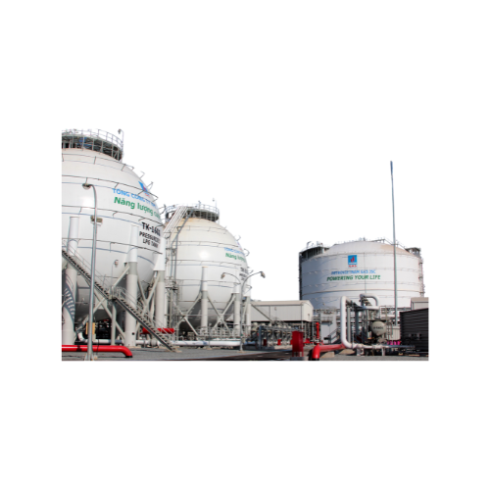
Các yếu tố ảnh hưởng đến an toàn lao động khi vận hành bình khí hóa lỏng LPG
A. Điều kiện thời tiết ảnh hưởng như thế nào đến việc vận hành bình khí hóa lỏng LPG
Nhiệt độ: Nhiệt độ cao có thể làm tăng áp suất bên trong bình LPG, gây nguy cơ nổ. Ngược lại, nhiệt độ thấp có thể làm giảm áp suất và hiệu suất của LPG. Việc điều chỉnh áp suất và kiểm soát nhiệt độ là rất quan trọng trong các điều kiện thời tiết biến đổi.
Độ ẩm: Độ ẩm cao có thể gây ẩm ướt và gỉ sét trên bề mặt bình LPG, làm tăng nguy cơ rò rỉ. Việc bảo dưỡng và bảo quản bình LPG trong môi trường khô ráo là quan trọng để tránh tình trạng này.

Slide 22
Các yếu tố ảnh hưởng đến an toàn lao động khi vận hành bình khí hóa lỏng LPG
B. Môi trường làm việc ảnh hưởng như thế nào đến việc vận hành bình khí hóa lỏng LPG
Độ thông thoáng: Môi trường làm việc cần có độ thông thoáng đủ để hạn chế sự tích tụ của khí LPG, giảm nguy cơ cháy nổ và tăng sự thoải mái cho nhân viên làm việc.
Sự hiện diện của nguồn lửa: Sự hiện diện của nguồn lửa trong môi trường làm việc có thể tạo ra nguy cơ cháy nổ đối với khí LPG. Việc kiểm soát và loại bỏ nguồn lửa trong khu vực làm việc là rất quan trọng.

Slide 23
Các yếu tố ảnh hưởng đến an toàn lao động khi vận hành bình khí hóa lỏng LPG
C. Tình trạng kỹ thuật của bình khí hóa lỏng LPG ảnh hưởng như thế nào đến việc vận hành bình khí hóa lỏng LPG
Mức độ bảo dưỡng: Bình LPG cần được bảo dưỡng định kỳ để đảm bảo rằng các bộ phận và linh kiện hoạt động một cách chính xác và an toàn. Việc bảo dưỡng kỹ thuật đúng cách giúp giảm nguy cơ sự cố và nâng cao hiệu suất của bình.
Tuổi thọ: Tuổi thọ của bình LPG ảnh hưởng đến khả năng an toàn và hiệu suất của nó. Bình LPG cũ hoặc hỏng hóc có thể dễ dàng gặp phải các vấn đề kỹ thuật như rò rỉ hoặc áp suất không ổn định.

Slide 24
Các yếu tố ảnh hưởng đến an toàn lao động khi vận hành bình khí hóa lỏng LPG
D. Kiến thức an toàn và kỹ năng của người lao động ảnh hưởng như thế nào đến việc vận hành bình khí hóa lỏng LPG
Hiểu biết về tính chất của LPG: Hiểu biết về tính chất, nguy cơ và biện pháp an toàn khi làm việc với LPG giúp người lao động nhận biết và phản ứng đúng đắn trong các tình huống khẩn cấp.
Kỹ năng sử dụng thiết bị: Kỹ năng sử dụng các thiết bị an toàn như mặt nạ, găng tay chống cháy, và áo chống cháy là quan trọng để bảo vệ bản thân và ngăn chặn tai nạn.

Slide 25
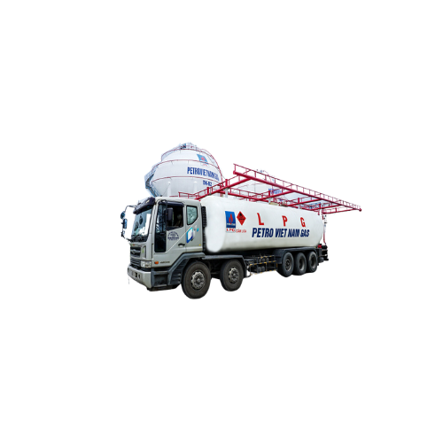
Đào tạo an toàn lao động về kỹ năng vận hành bình khí hóa lỏng LPG an toàn
A. Tại sao người vận hành bình khí hóa lỏng LPG cần phải được đào tạo an toàn lao động:
Nhận biết nguy cơ: Đào tạo giúp người vận hành nhận biết và hiểu được các nguy cơ tiềm ẩn khi làm việc với LPG, từ đó giúp họ thực hiện các biện pháp phòng ngừa và phản ứng phù hợp trong tình huống nguy hiểm.
Kiến thức kỹ thuật: Đào tạo cung cấp cho người vận hành kiến thức kỹ thuật về cách sử dụng, bảo quản và vận hành bình LPG một cách an toàn và hiệu quả, từ việc kiểm tra và bảo dưỡng đến xử lý sự cố.

Slide 26
Đào tạo an toàn lao động về kỹ năng vận hành bình khí hóa lỏng LPG an toàn
B. Huấn luyện an toàn lao động vận hành bình khí hóa lỏng LPG ở đâu?
An Toàn Nam Việt là trung tâm chuyên huấn luyện an toàn lao động uy tín và chất lượng ở Việt Nam hiện nay. Với các buổi huấn luyện an toàn lao động được diễn ra liên tục tại các xưởng sản xuất, nhà máy hoặc công trường xây dựng trên khắp cả nước (63 tỉnh thành tại Việt Nam).
Đảm bảo cho việc huấn luyện được hiệu quả, An Toàn Nam Việt chuẩn bị cẩn thận, tỉ mỉ từng tí một dù là nhỏ nhất. Từ việc chuẩn bị công cụ, dụng cụ, thiết bị giảng dạy đến giáo trình, tài liệu, âm thanh, ánh sáng.

Slide 27
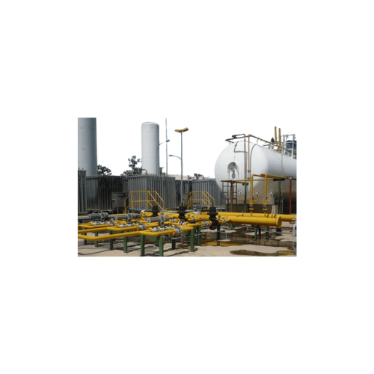
Ý nghĩa của an toàn lao động trong việc vận hành bình khí hóa lỏng LPG
A. Tầm quan trọng của việc duy trì an toàn lao động trong vận hành bình khí hóa lỏng LPG
Bảo vệ tính mạng và sức khỏe: An toàn lao động đảm bảo bảo vệ tính mạng và sức khỏe của người lao động. Việc tuân thủ các quy định và quy trình an toàn giảm thiểu nguy cơ tai nạn và bệnh tật liên quan đến vận hành bình LPG.
Giảm thiểu thiệt hại: Các biện pháp an toàn lao động không chỉ bảo vệ người lao động mà còn giảm thiểu nguy cơ phát sinh tai nạn hoặc sự cố, từ đó giảm thiểu thiệt hại về tài sản và môi trường.

Slide 28
Ý nghĩa của an toàn lao động trong việc vận hành bình khí hóa lỏng LPG
B. Biện pháp an toàn quan trọng cần nắm được trước khi vận hành bình khí hóa lỏng LPG
Kiểm tra kỹ thuật: Trước khi sử dụng, cần kiểm tra kỹ thuật bình LPG để đảm bảo rằng nó không có hỏng hóc và đáp ứng các tiêu chuẩn an toàn.
Sử dụng thiết bị bảo hộ cá nhân: Mặt nạ, găng tay chống cháy và áo chống cháy là những thiết bị bảo hộ cá nhân cần thiết khi làm việc với LPG để bảo vệ da và hô hấp khỏi các nguy cơ.

Slide 29
Cảm ơn các bạn đã theo dõi
Mọi thắc mắc về bài giảng xin liên hệ với chúng tôi theo thông tin bên dưới:
CÔNG TY TNHH HUẤN LUYỆN AN TOÀN VÀ QUAN TRẮC MÔI TRƯỜNG NAM VIỆT (AN TOÀN NAM VIỆT)
Địa chỉ: Lầu 2, số 655 Đường Điện Biên Phủ, Phường 25, Quận Bình Thạnh, Thành phố Hồ Chí Minh, Việt Nam
Hotline 0908.111.791
Website https://antoannamviet.com/
Email: Lienhe@antoannamviet.com

